Slide 1
网站变更监控自动报告
界面新闻-首页
2026-04-20 19:10:50

Slide 2
分析结论
1. **近期活跃度较低**：过去7天内仅记录到1次数据更新，表明近期信息变动频率不高，整体处于相对平稳状态。
2. **热点内容集中**：近30天最受关注的记录为一条涉及中美贸易的锂电材料相关新闻，说明当前用户或市场对特定国际经贸事件关注度较高。
3. **整体数据规模有限**：总变更次数仅为1次，反映出当前数据集的更新历史较短或变动范围较小，可能处于初始积累阶段。

Slide 3

source_28_20260420_191050_trend.png

Slide 4

source_28_20260420_191050_cumulative.png

Slide 5
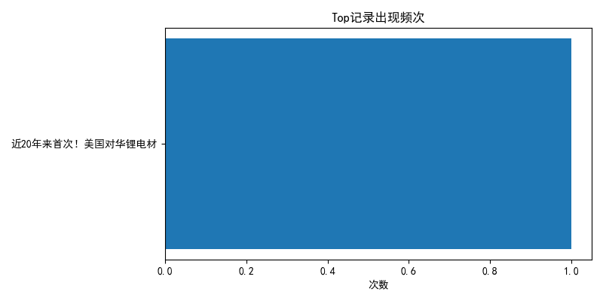
source_28_20260420_191050_top.png

